Slide 1
BC305 การวิเคราะห์และออกแบบระบบสารสนเทศ
Database

Slide 2
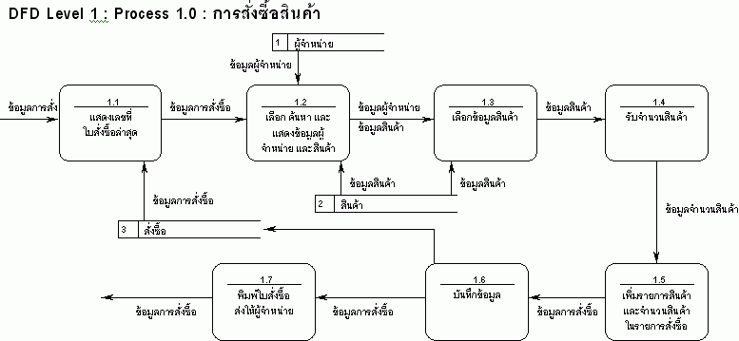
BC305 การวิเคราะห์และออกแบบระบบสารสนเทศ
Database

Slide 3
BC305 การวิเคราะห์และออกแบบระบบสารสนเทศ
การออกแบบ Database
เป็นศูนย์รวมข้อมูล
DBMS: Database Management System เป็นระบบที่อนุญาตให้สร้าง ขยาย และ ปรับปรุงฐานข้อมูล
Database Administrator ผู้ที่คอยดูแล DBMS

Slide 4
BC305 การวิเคราะห์และออกแบบระบบสารสนเทศ
การออกแบบ Database
วัตถุประสงค์การใช้ฐานข้อมูล
สามารถใช้ข้อมูลร่วมกัน
รักษาความคงที่ และ ความถูกต้องของข้อมูล
มีข้อมูลใช้เสอมทั้ง ปัจจุบัน และ อนาคต
มีการพัฒนาของข้อมูลตามความต้องการใช้
เปิดโอกาสให้ผู้ใช้ข้อมูลตามแนวทางของตนเองโดยไม่เกี่ยวกับ การเก็บข้อมูลทางกายภาพ

Slide 5
BC305 การวิเคราะห์และออกแบบระบบสารสนเทศ
การออกแบบ Database
การมองสิ่งต่างๆในโลกแห่งความเป็นจริง ให้มาเป็นข้อมูล ลงในแฟ้มข้อมูล

Slide 6
BC305 การวิเคราะห์และออกแบบระบบสารสนเทศ
ฐานข้อมูล (Database)
คือ กลุ่มของแฟ้มข้อมูลที่มีความสัมพันธ์และถูกนำมารวมกันเป็นโครงสร้างข้อมูลอีกชนิดหนึ่ง
Create by . Suwitchan Kaewsuwan

Slide 7
BC305 การวิเคราะห์และออกแบบระบบสารสนเทศ
องค์ประกอบของฐานข้อมูล
1. ฟิลด์ (Field)
เลขที่ | ชื่อ | ที่อยู่ | โทรศัพท์
001 | แดง | อุดร | 191
002 | ดำสนิท | เลย | 199
... | ... | ... | ...

Slide 8
BC305 การวิเคราะห์และออกแบบระบบสารสนเทศ
2. เรคอร์ด (Record)
เลขที่ | ชื่อ | ที่อยู่ | โทรศัพท์
001 | แดง | อุดร | 191
002 | ดำสนิท | เลย | 199
... | ... | ... | ...
Create by . Suwitchan Kaewsuwan

Slide 9
BC305 การวิเคราะห์และออกแบบระบบสารสนเทศ
3. รายการ (Items)
เลขที่ | ชื่อ | ที่อยู่ | โทรศัพท์
001 | แดง | อุดร | 191
002 | ดำสนิท | เลย | 199
... | ... | ... | ...
Create by . Suwitchan Kaewsuwan

Slide 10
BC305 การวิเคราะห์และออกแบบระบบสารสนเทศ
4. ตาราง (Table)
เลขที่ | ชื่อ | ที่อยู่ | โทรศัพท์
001 | แดง | อุดร | 191
002 | ดำสนิท | เลย | 199
... | ... | ... | ...
Create by . Suwitchan Kaewsuwan

Slide 11
BC305 การวิเคราะห์และออกแบบระบบสารสนเทศ
5. แฟ้ม (File)
Table 1
Table 2
Table 3
Table 5
Table 4
Create by . Suwitchan Kaewsuwan

Slide 12
BC305 การวิเคราะห์และออกแบบระบบสารสนเทศ
ตัวอย่างฐานข้อมูล
เลขที่หนังสือ | ชื่อไทย | ชื่ออังกฤษ | ผู้แต่ง | ครั้งที่พิมพ์ | ปีที่พิมพ์ | สถานที่พิมพ์ | ราคา
0001 | ภาษาไทย | Thai Language | ศ.ชาญ | 1 | 2547 | อุดรธานี | 250
0002 | ภาษา ซี | C Programming | ผศ.ประสาท | 1 | 2546 | กรุงเทพฯ | 325
003 | วิชวล เบสิค | Visual Basic | สุวิทยชาญ | 1 | 2545 | อุดรธานี | 450
Create by . Suwitchan Kaewsuwan

Slide 13
BC305 การวิเคราะห์และออกแบบระบบสารสนเทศ
ประเภทตารางฐานข้อมูล
1. Master table คือ ตารางหลักของระบบ
2. Transaction table คือ ตารางที่เกิดจากการรวมข้อมูลจาก
ตารางหลักและอาจมีข้อมูลเพิ่มเติมได้ด้วย

Slide 14
BC305 การวิเคราะห์และออกแบบระบบสารสนเทศ
หลักการสร้างตารางฐานข้อมูล
หา Master table ให้ได้ก่อนจากข้อมูลหลักที่มีอยู่
หาความสัมพันธ์ระหว่าง Master table แบบ 2 ตารางก่อน
หา Transaction ที่เกิดจาก 2 ตารางให้ได้
ขยายขอบเขตของการหา Table ให้ครบทั้งระบบ

Slide 15
BC305 การวิเคราะห์และออกแบบระบบสารสนเทศ
ระบบฐานข้อมูลเชิงสัมพันธ์ (Relational Database Systems)
Table 3
Table 1
Table 2
Table 4
Table 5

Slide 16
BC305 การวิเคราะห์และออกแบบระบบสารสนเทศ
Key field
นักศึกษาไปอ่านในเอกสารประกอบการสอน โดยสามารถ Download ได้ ที่ web อาจารย์นะครัรบ

Slide 17
BC305 การวิเคราะห์และออกแบบระบบสารสนเทศ
E-R Diagram (Entity Relationship Diagram)
เป็นการสร้างความสัมพันธ์ระหว่างต่างๆ ในระบบ ประกอบด้วย
Entity
Attribute
Cardinality
Relation

Slide 18
BC305 การวิเคราะห์และออกแบบระบบสารสนเทศ
E-R Diagram (Entity Relationship Diagram)
Entity
คือตาราง (Table) นั่งเองครับ โดยแบ่งเป็น
Regular Entity
2. Weak Entity
ที่ประกอบด้วยสมาชิกที่มี คุณสมบัติ ซึ่งบ่งบอกถึงเอกลักษณ์ของแต่ละสมาชิกนั้น เช่น
มีคุณสมบัติที่บ่งบอกถึงเอกลักษณ์ของแต่ละสมาชิก ได้นั้น จะต้องอาศัยคุณสมบัติใดคุณสมบัติหนึ่ง ของ Regular Entity มาประกอบกับคุณสมบัติของตัวมันเอง เช่น
Student
Registration

Slide 19
BC305 การวิเคราะห์และออกแบบระบบสารสนเทศ
E-R Diagram (Entity Relationship Diagram)
Attribute
คือ Field ที่ประกอบใน Table นั่นเองครับ แบ่งเป็น
1. Simple Attribute คือ Field ที่ไม่สามารถแบ่งย่อยได้อีก
คำนำหน้า

Slide 20
BC305 การวิเคราะห์และออกแบบระบบสารสนเทศ
E-R Diagram (Entity Relationship Diagram)
Attribute
2. Composite Attribute คือ Field ที่มีค่าย่อยได้อีก
Fname
Lname
name

Slide 21
BC305 การวิเคราะห์และออกแบบระบบสารสนเทศ
E-R Diagram (Entity Relationship Diagram)
Attribute
3. Identify หรือ Key คือ Field ที่เป็น Key ในตาราง
code

Slide 22
BC305 การวิเคราะห์และออกแบบระบบสารสนเทศ
E-R Diagram (Entity Relationship Diagram)
Attribute
4. Multi-value attribute คือ Field มีค่าได้หลายค่า
Employee
Degree

Slide 23
BC305 การวิเคราะห์และออกแบบระบบสารสนเทศ
E-R Diagram (Entity Relationship Diagram)
Attribute
5. Derive attribute คือ Field ที่เกิดจากการกระทำของ Field อื่น
พนักงานขาย
สรุปยอดขาย

Slide 24
BC305 การวิเคราะห์และออกแบบระบบสารสนเทศ
E-R Diagram (Entity Relationship Diagram)
Relation
คือชื่อความสัมพันธ์ระหว่างตาราง
นักศึกษา
ชื่อความสัมพันธ์
ลงทะเบียน

Slide 25
BC305 การวิเคราะห์และออกแบบระบบสารสนเทศ
E-R Diagram (Entity Relationship Diagram)
Cardinality
คือค่าที่เป็นไปได้ของจำนวนสมาชิกใน Table หนึ่งๆ ที่มีส่วนสัมพันธ์กัน
1:1
1:M
M:N
EMPLOYEE
EMPLOYEE
SALEPERSON
1
1
M
ASSIGN
BELONG TO
SALE
1
M
N
OFFICE
DEPARTMENT
CITY

Slide 26
BC305 การวิเคราะห์และออกแบบระบบสารสนเทศ
E-R Diagram (Entity Relationship Diagram)
1:1
Name
Address
Code_Mj
Name
ID
ID
Tel
Code_St
1
ใช้ข้อมูล
1
Student
Data Student

Slide 27
BC305 การวิเคราะห์และออกแบบระบบสารสนเทศ
E-R Diagram (Entity Relationship Diagram)
1:1
Code_St | Name | Code_Mj | ID
001 | A | 01 | 4123122
002 | B | 01 | 4610253
003 | C | 02 | 4564213
004 | D | 03 | 2221354
005 | D | 02 | 2548798
… | … | … | …
ID | Name | Address | Tel
4123122 | A | Udornthani | 042-225462
4610253 | B | Nongkai | 09-7122221
4564213 | C | Udornthani | 06-2531456
2221354 | D | Sakolnakorn | 07-2531225
2548798 | D | Nongkai | 01-2645879
… | … | … | …
PK
PK

Slide 28
BC305 การวิเคราะห์และออกแบบระบบสารสนเทศ
E-R Diagram (Entity Relationship Diagram)
1:M
Name_En
Date_Buy
Name_Th
Quant_Buy
….
….
ISBN
ISBN
1
ซื้อ
Book
Buy
M

Slide 29
BC305 การวิเคราะห์และออกแบบระบบสารสนเทศ
E-R Diagram (Entity Relationship Diagram)
1:M
No | ISBN | Quant_Buy | …
1 | 001 | 15 | …
2 | 001 | 20 | …
3 | 002 | 10 | …
4 | 002 | 8 | …
… | … | … | …
… | … | … | …
ISBN | Name_Th | ….
001 | วิชวลเบสิก 6.0 | ….
002 | ฐานข้อมูล | ….
003 | ความสัมพันธ์ของฐานข้อมูล | ….
… | …. | ….

Slide 30
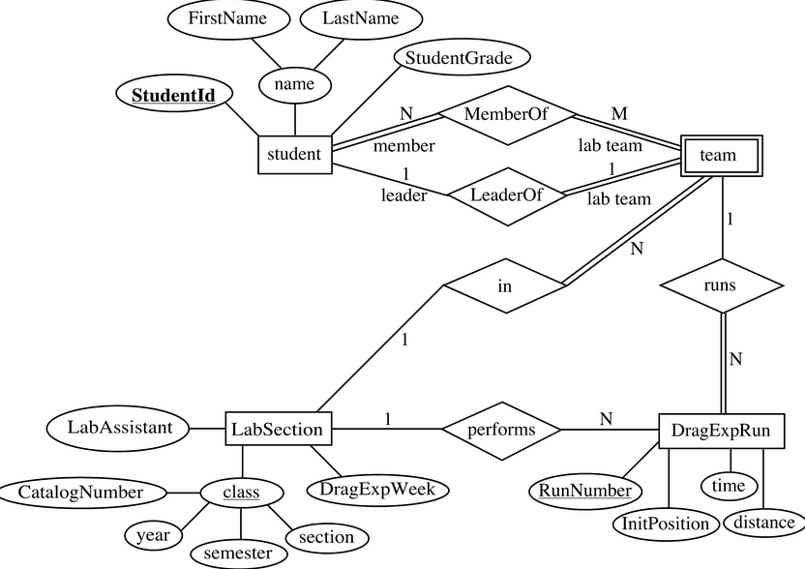
BC305 การวิเคราะห์และออกแบบระบบสารสนเทศ
E-R Diagram (Entity Relationship Diagram)

Slide 31
BC305 การวิเคราะห์และออกแบบระบบสารสนเทศ
Normalization
วิธีลดความซ้ำซ้อนของโครงสร้าง
เพื่อสะดวก และ ง่ายต่อการบำรุงรักษา
ให้นักศึกษาไปอ่านในเอกสารประกอบการสอนเรื่อง Database ซึ่งสามารถ Download ได้ที่ web อาจารย์นะครับ

Slide 32
แบบฝึกหัดในชั้นเรียน
จงหาตัวอย่างพร้อมคำอธิพบายเรื่อง E-R Model
จงออกแบบตัวอย่าง E-R Model ระบบร้านอาหาร

